Slide 1
App designed to help ibm employees prepare for various certifications
Pavel Semenov
Notes:
Temou mojej bakalarskej praci je vytvorenie appky urcenej na pomoc zamestnancom pripravit sa na rozne certifikacie.

Slide 2
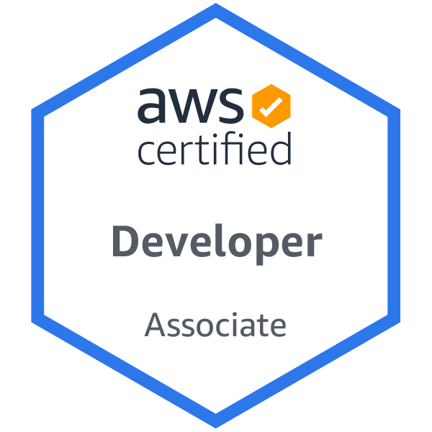
The problem
Certifications – what are they? Examples?
Are they actually needed?
What is the usual preparation process?
Notes:
Certificacie su platene skusky, po absolvovani ktorych clovek ziskava certifikat, ktory sluzi potvrdenim o tom, ze tento clovek je specialista v tejto konkretnej oblasti. Najznamejsie certifikacie su poskytovany velkymi firmami, medzi nimi patria, napriklad, Amazon, Microsoft, Google. Podla mojho prieskumu (som spravil maly Google dotaznik v decembri) 100% zamestnancov IBM na slovensku pripravuju sa na certifikaiciu alebo planuju robit certifikaciu v tomto roku. Som tiez prieskumal sposoby pripravy ku certifikaciam medzi zamestnancov IBM. Najpopularnejsi sposob je Udemy kurzy, takze casto ludia pouzivaju poznamky od kolegov, ktory presli tejto skuskou a su aj Slack channely urcene na pripravu.

Slide 3
Aims
Provide an environment where IBM employees can easily access preparatory tests
Gather up all the information concerning the specific certification in one place
Develop a cross platform production-ready app
Create a user-friendly UI design
Notes:
Ciele mojej praci su poskytnut prostredie na pripravu ku certifikaciam, pozbierat rozne informacne zdroje a dat ich do kopy, tak aby clovek nemusiel stracat cas na to, aby skusal nieco vyhladat na internete, potom… vyvinut crossplatformennu a production-ready appku a vytvorit user-friendly UI design.

Slide 4
The solution
Java Spring Boot + MongoDB protected by Basic Authentication as the backend (API provider)
React Native as the frontend (API consumer)

Slide 5
Thanks for your attention!

